Slide 1
Лекція 9

Slide 2
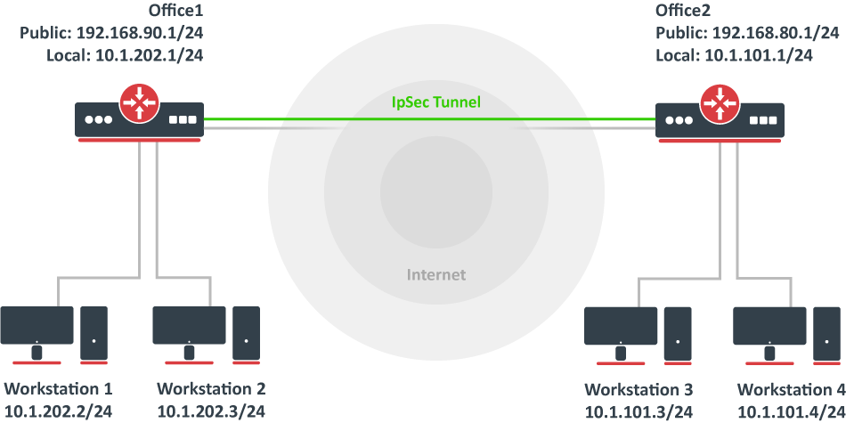
Site to Site IPsec (IKEv1) tunnel
Розглянемо налаштування, як показано нижче. Два віддалені офісні маршрутизатори підключені до Інтернету, а офісні робочі станції знаходяться за NAT. Кожен офіс має власну локальну підмережу, 10.1.202.0/24 для Office1 і 10.1.101.0/24 для Office2. Обидва віддалені офіси потребують безпечні тунелі до локальних мереж за маршрутизаторами.
Конфігурація Office1
Почнемо зі створення нових пропозицій профілів Фази 1 та Фази 2 із використанням сильніших або слабкіших параметрів шифрування, які відповідають нашим потребам. Рекомендується створювати окремі записи для кожного меню, щоб вони були унікальними для кожного однорангового пристрою, якщо в майбутньому знадобиться змінити будь-які параметри. Ці параметри повинні збігатися між пристроями, інакше з’єднання не встановиться.

Slide 3
Продовжимо налаштувати пристрій. Вкажемо адресу віддаленого маршрутизатора. Ця адреса повинна бути доступна через порти UDP/500 і UDP/4500, тому переконаємося, що вжито відповідних дій щодо фаєрвола маршрутизатора. Вкажемо назву для цього вузла, а також для новоствореного профілю.
Наступним кроком є створення ідентичності. Для базового захищеного тунелю із PSK нічого особливого встановлювати, окрім сильного ключа та пристрою, на який поширюється це налаштування.
Створюємо політику, яка керує мережами/хостами, між якими має бути зашифрований трафік.
Якщо безпека має значення, подумайте про використання IKEv2 та іншого методу авторизації.

Slide 4
Конфігурація Office2
Конфігурація Office 2 майже ідентична Office 1 з відповідною конфігурацією IP-адреси. Почнемо зі створення нового профілю Фази 1 та записів пропозицій Фази 2:
Далі – пристрій та ідентифікація:
Коли це буде зроблено, створимо політику:
На цьому етапі слід створити тунель і дві асоціації безпеки IPsec на обох маршрутизаторах:

Slide 5
NAT і Fasttrack Bypass
У цей момент, якщо ви спробуєте відправити трафік через тунель IPsec, це не спрацює, пакети будуть втрачені. Це тому, що обидва маршрутизатори мають правила NAT (masquerade), які змінюють вихідні адреси до того, як пакет буде зашифрований. Маршрутизатор не може зашифрувати пакет, оскільки адреса джерела не відповідає адресі, зазначеній у конфігурації політики.
Щоб виправити це, нам потрібно налаштувати правило обходу IP/Firewall/NAT.
Маршрутизатор Office1:
Маршрутизатор Office2:
Якщо ви раніше намагалися встановити IP-з'єднання до того, як було додано правило обходу NAT, вам потрібно очистити таблицю підключень із існуючого підключення або перезапустити обидва маршрутизатори.

Slide 6
Дуже важливо, щоб правило обходу було поміщено у верхній частині всіх інших правил NAT.
Інша проблема: якщо увімкнено IP/Fasttrack, то пакет обходить політику IPsec. Тому нам потрібно додати правило прийняття перед FastTrack.
Однак це може збільшити значне навантаження на центральний процесор маршрутизатора, якщо в кожному тунелі є достатня кількість тунелів і значний трафік.
Рішення полягає в тому, щоб використовувати IP/Firewall/Raw для обходу відстеження з’єднання, таким чином усуваючи необхідність у перерахованих вище правилах фільтрації та зменшуючи навантаження на ЦП приблизно на 30%.

Slide 7
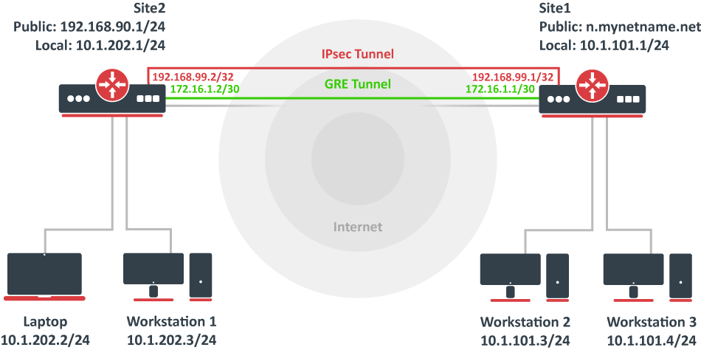
Site to Site GRE tunnel over IPsec (IKEv2) з використанням DNS
Цей приклад показує, як можна встановити безпечний і зашифрований тунель GRE між двома пристроями RouterOS, коли один або обидва сайти не мають статичної IP-адреси. Перш ніж зробити таку конфігурацію можливою, необхідно призначити DNS-ім’я одному з пристроїв, які будуть виконувати функції відповідача (сервера). Для простоти ми будемо використовувати вбудовану в RouterOS службу DDNS IP/Cloud.
Конфігурація Site1 (сервер).
Це та сторона, яка буде прослуховувати вхідні з’єднання та діяти як відповідач. Ми будемо використовувати конфігурацію режиму, щоб надати IP-адресу для другого сайту, але спочатку створимо loopback (blank) bridge і призначимо йому IP-адресу, яка пізніше буде використовуватися для встановлення тунелю GRE.

Slide 8
Продовжуючи конфігурацію IPsec, почнемо зі створення нового профілю Фази 1 і записів пропозиції Фази 2, використовуючи більш сильні або слабкі параметри шифрування, які відповідають нашим потребам. Зауважте, що цей приклад конфігурації слухатиме всі вхідні запити IKEv2, а це означає, що конфігурація профілю буде спільною для всіх інших конфігурацій (наприклад, RoadWarrior).
Далі створимо новий запис конфігурації режиму з responder=yes. Це забезпечить конфігурацію IP для іншого сайту, а також хоста (loopback address) для генерації політики.
Бажано створити нову групу політик, щоб відокремити цю конфігурацію від будь-якої існуючої або майбутньої конфігурації IPsec.
Тепер настав час налаштувати новий шаблон політики, який відповідатиме новій динамічній адресі віддаленого peer’а та loopback адреси.

Slide 9
Наступним кроком є створення однорангової конфігурації, яка буде слухати всі запити IKEv2.
Нарешті, налаштуємо ідентифікатор, який буде відповідати нашому віддаленому peer’у шляхом psk-аутентифікації із певним ключем.
Тепер серверна сторона налаштована і прослуховує всі запити IKEv2. Переконаємося, що брандмауер не блокує порт UDP/4500. Останнім кроком є створення самого інтерфейсу GRE. Це також можна зробити пізніше, коли з’єднання IPsec буде встановлено на стороні клієнта.
Налаштуємо IP-адресу та маршрут до віддаленої мережі через інтерфейс GRE.

Slide 10
Конфігурація Site 2 (клієнт).
Подібно до конфігурації сервера, почнемо зі створення нового профілю Фази 1 і конфігурації пропозиції Фази 2. Оскільки цей сайт буде ініціатором, ми можемо використовувати більш конкретну конфігурацію профілю, щоб контролювати, які точні параметри шифрування використовуються, просто переконаємося, що вони збігаються з тим, що налаштовано на стороні сервера.
Далі створемо новий запис конфігурації режиму з responder=no. Це дозволить переконатися, що peer запитує IP-адресу та конфігурацію розділеної мережі від сервера.
Також потрібно створити нову групу політик, щоб відокремити цю конфігурацію від будь-якої існуючої або майбутньої конфігурації IPsec.

Slide 11
Створимо новий шаблон політики також на стороні клієнта.
Перейдемо до однорангової конфігурації. Тепер ми можемо вказати DNS-ім’я для сервера під параметром адреси. Очевидно, ми також можемо використовувати IP-адресу.
Далі потрібно створити ідентичність для наших щойно створених peer’ів.
Якщо все було зроблено належним чином, має бути присутнім нова динамічна політика.

Slide 12
Тепер між обома сайтами створено безпечний тунель, який шифруватиме весь трафік між адресами 192.168.99.2 <=> 192.168.99.1. Ми можемо використовувати ці адреси для створення тунелю GRE.
Налаштуємо IP-адресу та маршрут до віддаленої мережі через інтерфейс GRE.

Slide 13
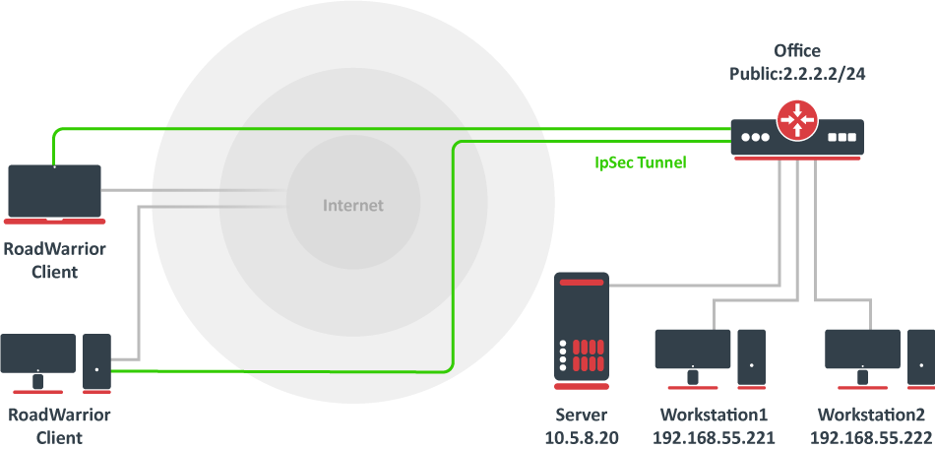
Налаштування Road Warrior з використанням IKEv2 з RSA аутентифікацією
У цьому прикладі пояснюється, як встановити безпечне з’єднання IPsec між пристроєм, підключеним до Інтернету (клієнтом Road Warrior), і пристроєм, на якому працює RouterOS, який виконує роль сервера.

Slide 14
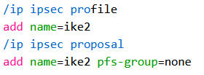
Конфігурація сервера RouterOS
Перед налаштуванням IPsec необхідно налаштувати сертифікати. Можна використовувати окремий центр сертифікації для керування сертифікатами, однак у цьому прикладі самопідписані сертифікати генеруються в меню System/Certificates RouterOS. Щоб підключити різні пристрої до сервера, необхідно виконати деякі вимоги до сертифікатів:
Загальне ім'я має містити IP або DNS-ім'я сервера;
SAN (subject alternative name) має мати IP або DNS сервера;
Необхідні EKU (extended key usage) tls-server і tls-client.
Враховуючи всі вищезазначені вимоги, згенеруємо сертифікати CA та сервера:
Тепер, коли на маршрутизаторі створено дійсні сертифікати, додайте новий профіль Phase 1 та записи пропозиції Phase 2 з pfs-group=none:

Slide 15
Конфігурація режиму використовується для розподілу адрес з IP/Pools:
Оскільки шаблон політики має бути налаштований, щоб дозволити лише певні мережеві політики, потрібно створити окрему групу політик і шаблон.
Створимо новий IPsec peer, який слухатиме всі вхідні запити IKEv2.

Slide 16
Конфігурація ідентифікатора
Меню ідентифікації дозволяє підібрати певні віддалені пристрої й призначити різні конфігурації для кожного з них. Спочатку створимо ідентифікатор за замовчуванням, який прийматиме всі пристрої, але перевірятиме ідентичність пристрою за допомогою його сертифіката.
Якщо ідентифікатор peer’а (ID_i) не збігається з сертифікатом, який він надсилає, пошук ідентифікатора не відбудеться.
Наприклад, ми хочемо призначити інший режим конфігурації для користувача "A", який використовує сертифікат "rw-client1" для автентифікації на сервері. Перш за все, переконаймося, що нова конфігурація режиму створена та готова до застосування для конкретного користувача.
Цю конфігурацію можна застосувати для користувача "A", використовуючи параметр match-by=certificate та вказуючи його сертифікат за допомогою віддаленого сертифіката.

Slide 17
(Додатково) Конфігурація розділеного тунелю
Розділене тунелювання – це метод, який дозволяє клієнтам Road Warrior отримати доступ лише до певної захищеної мережі і в той же час надсилати решту трафіку на основі внутрішньої таблиці маршрутизації (на відміну від надсилання всього трафіку через тунель). Щоб налаштувати розділене тунелювання, необхідно змінити параметри конфігурації режиму. Наприклад, ми дозволимо нашим клієнтам Road Warrior отримати доступ лише до мережі 10.5.8.0/24.
Також можна надіслати певний DNS-сервер для використання клієнтом. За замовчуванням використовується system-dns=yes, який надсилає DNS-сервери, налаштовані на самому маршрутизаторі в IP/DNS. Ми можемо змусити клієнта використовувати інший DNS-сервер за допомогою параметра static-dns.
Хоча можна налаштувати шаблон політики IPsec, щоб дозволити клієнтам Road warrior створювати політики для мережі, налаштовані параметром split-include, це може спричинити проблеми з сумісністю з різними реалізаціями вендорів. Замість того, щоб коригувати шаблон політики, дозвольте доступ до захищеної мережі в IP/Firewall/Filter і відкиньте все інше.
Розділена мережа не є заходом безпеки. Клієнт (ініціатор) все ще може запитати інший селектор трафіку фази 2.

Slide 18
Створення клієнтських сертифікатів
Щоб створити новий сертифікат для клієнта та підписати його раніше створеним СА.
Формат PKCS12 приймається більшістю клієнтських реалізацій, тому під час експорту сертифіката переконайтеся, що вказано PKCS12.
Файл з іменем cert_export_rw-client1.p12 тепер знаходиться в розділі System/File маршрутизаторів. Цей файл має бути надійно транспортований на пристрій клієнта. Зазвичай пакет PKCS12 містить також сертифікат CA, але деякі постачальники можуть не встановлювати цей CA, тому самопідписаний сертифікат CA необхідно експортувати окремо у форматі PEM.
Файл під назвою cert_export_ca.crt тепер знаходиться в розділі System/File маршрутизаторів. Цей файл також має бути надійно транспортований на пристрій клієнта.

Slide 19
PEM – це інший формат сертифіката для використання в клієнтському програмному забезпеченні, яке не підтримує PKCS12. Принцип майже той самий.
У розділі Файли маршрутизаторів тепер знаходяться три файли: cert_export_ca.crt, cert_export_rw-client1.crt і cert_export_rw-client1.key, які слід безпечно транспортувати на клієнтський пристрій.
Відомі обмеження
Ось список відомих обмежень популярних реалізацій клієнтського програмного забезпечення IKEv2.
Windows завжди ігноруватиме мережі, отримані політикою split-include та запитом із призначенням 0.0.0.0/0 (TSr). Коли IPsec-SA генерується, Windows запитує параметр DHCP 249, на який RouterOS автоматично відповідатиме налаштованими мережами з розділеним включенням.
І Apple macOS, і iOS приймуть лише першу мережу з розділеним включенням.
І Apple macOS, і iOS використовуватимуть DNS-сервери з параметрів system-dns і static-dns, лише якщо використовується 0.0.0.0/0 split-include.
Хоча деякі реалізації можуть використовувати різні групи PFS для фази 2, радимо використовувати pfs-group=none під пропозиціями, щоб уникнути будь-яких проблем із сумісністю.

Slide 20
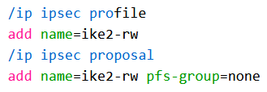
Конфігурація клієнта RouterOS
Імпортуємо сертифікат формату PKCS12 в RouterOS.
Тепер у меню Certificate мають бути самопідписаний сертифікат CA та сертифікат клієнта. Дізнаємося назву сертифіката клієнта.
cert_export_RouterOS_client.p12_0 – це сертифікат клієнта.
Рекомендується створити окремі конфігурації пропозицій Фази 1 і Фази 2, щоб не заважати будь-якій існуючій конфігурації IPsec.

Slide 21
Хоча для генерації політики можна використовувати шаблон політики за замовчуванням, краще створити нову групу політик і шаблон, щоб відокремити цю конфігурацію від будь-якої іншої конфігурації IPsec.
Створимо новий запис конфігурації режиму з responder=no, який запитуватиме параметри конфігурації від сервера.
Нарешті, створимо конфігурації однорангових і ідентифікаційних даних
Переконайємося, що з’єднання успішно встановлено.

Slide 22
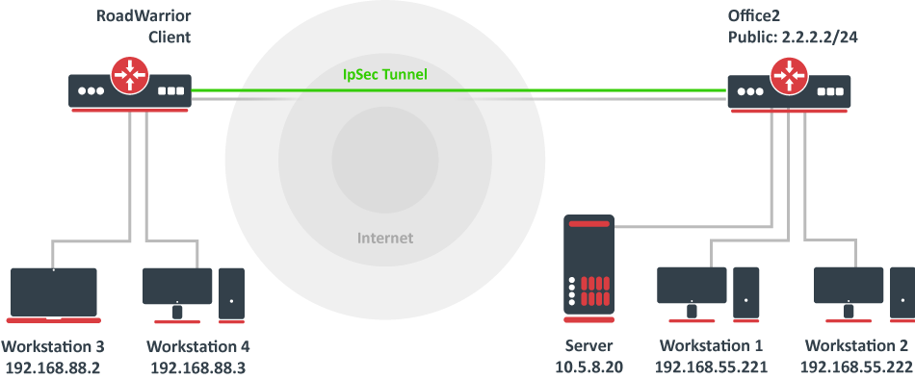
Увімкнення генерування правил динамічного джерела NAT
Якщо ми подивимося на згенеровані динамічні політики, то побачимо, що через тунель буде надсилатися лише трафік із конкретною (отриманою за допомогою режиму конфігурації) адресою джерела. Але в більшості випадків маршрутизатору потрібно буде маршрутизувати певний пристрій або мережу через тунель. У такому випадку ми можемо використовувати вихідний NAT, щоб змінити адресу джерела пакетів, щоб вона відповідала адресі конфігурації режиму. Оскільки адреса конфігурації режиму є динамічною, неможливо створити статичне вихідне NAT-правило. У RouterOS можна генерувати динамічні вихідні правила NAT для клієнтів конфігурації режиму.

Slide 23
Наприклад, у нас є локальна мережа 192.168.88.0/24 за маршрутизатором, і ми хочемо, щоб весь трафік з цієї мережі переправлявся через тунель. Перш за все, ми повинні створити новий список IP/Firewall/Address, який складається з нашої локальної мережі
Коли це буде зроблено, ми можемо призначити щойно створений список IP/Firewall/Address до конфігурації режиму.
Переконаємося, що правильність вихідного правила NAT динамічно генерується під час встановлення тунелю.
Переконайтеся, що адреса конфігурації динамічного режиму не є частиною локальної мережі.

Slide 24
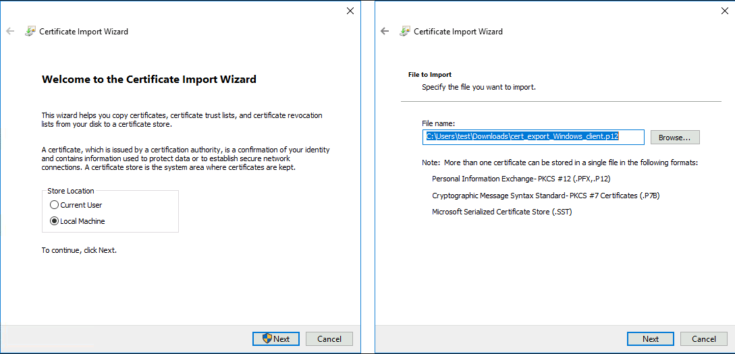
Конфігурація клієнта Windows
Відкрийте файл сертифіката формату PKCS12 на комп’ютері Windows. Встановіть сертифікат, дотримуючись інструкцій. Переконайтеся, що ви вибрали місце розташування сертифікату Local Machine.

Slide 25
Тепер ви можете перейти до налаштувань Network and Internet settings -> VPN і додати нову конфігурацію.
Заповніть параметри Ім'я підключення, Ім'я сервера або адреси. Виберіть IKEv2 під типом VPN. Коли це буде зроблено, необхідно вибрати «Використовувати машинні сертифікати». Це можна зробити в центрі мережі та спільного доступу, натиснувши меню «Властивості» для VPN-з’єднання. Налаштування знаходиться на вкладці Безпека.

Slide 28
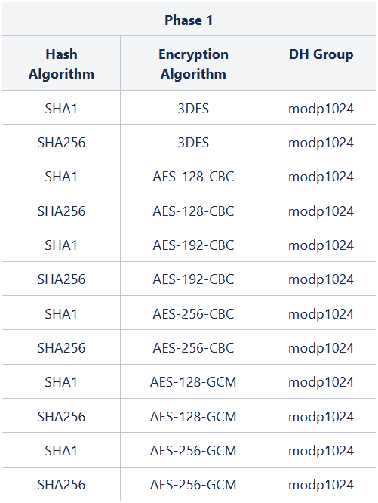
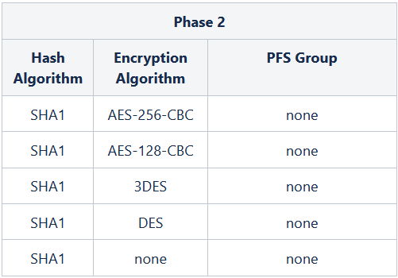
Наразі Windows 10 сумісна з наступними наборами пропозицій фази 1 (профілі) і фази 2 (пропозиції):

Slide 29
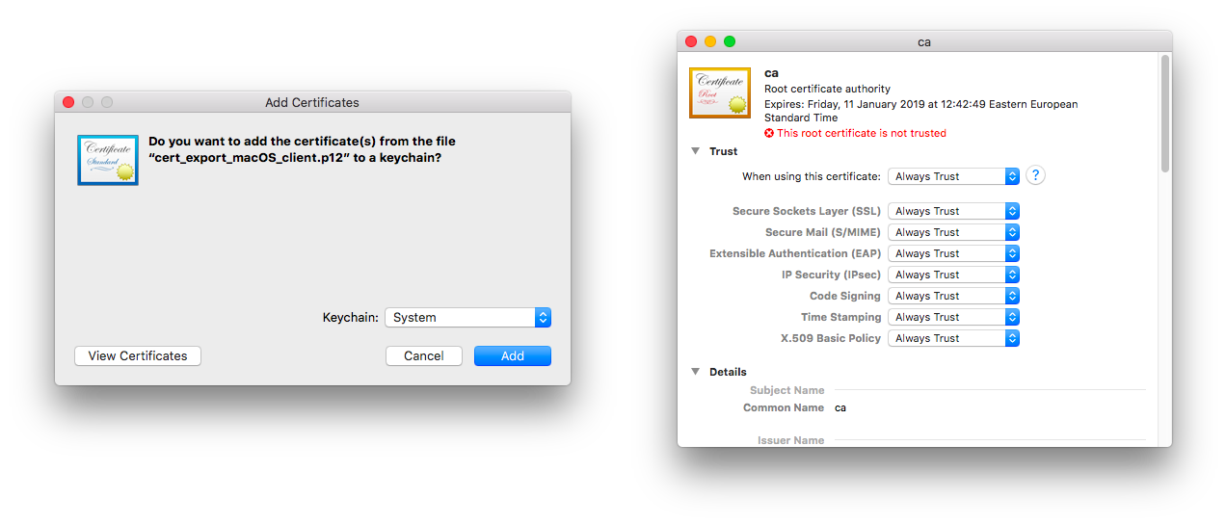
Конфігурація клієнта macOS
Відкриємо файл сертифіката у форматі PKCS12 на комп’ютері macOS і встановимо сертифікат у вкладці «Система». Необхідно вручну позначити сертифікат CA як надійний, оскільки він самопідписаний. Знайдіть додаток macOS Keychain Access на вкладці «Система» та позначте його як «Завжди довіряти».

Slide 30
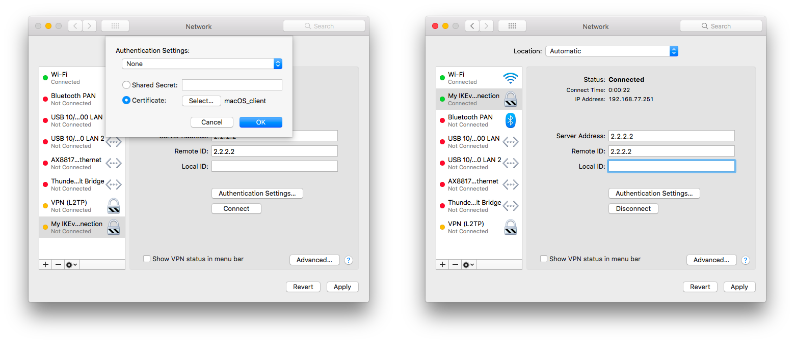
Тепер ви можете перейти до «Системні налаштування» -> «Мережа» та додати нову конфігурацію, натиснувши кнопку +. Виберіть Інтерфейс: VPN, Тип VPN: IKEv2 та назвіть своє з’єднання. Віддалений ідентифікатор має бути рівним common-name або subjAltName сертифіката сервера. Місцевий ідентифікатор можна залишити порожнім. У розділі Налаштування автентифікації виберіть Немає та виберіть сертифікат клієнта. Тепер ви можете перевірити підключення.

Slide 31
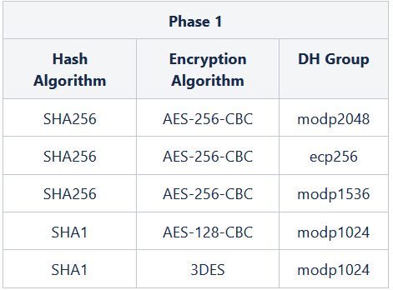
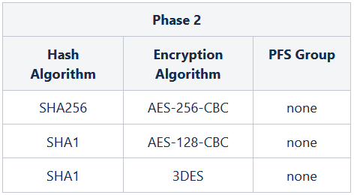
Наразі macOS сумісна з наступними наборами пропозицій фази 1 (профілі) та фази 2 (пропозиції):

Slide 32
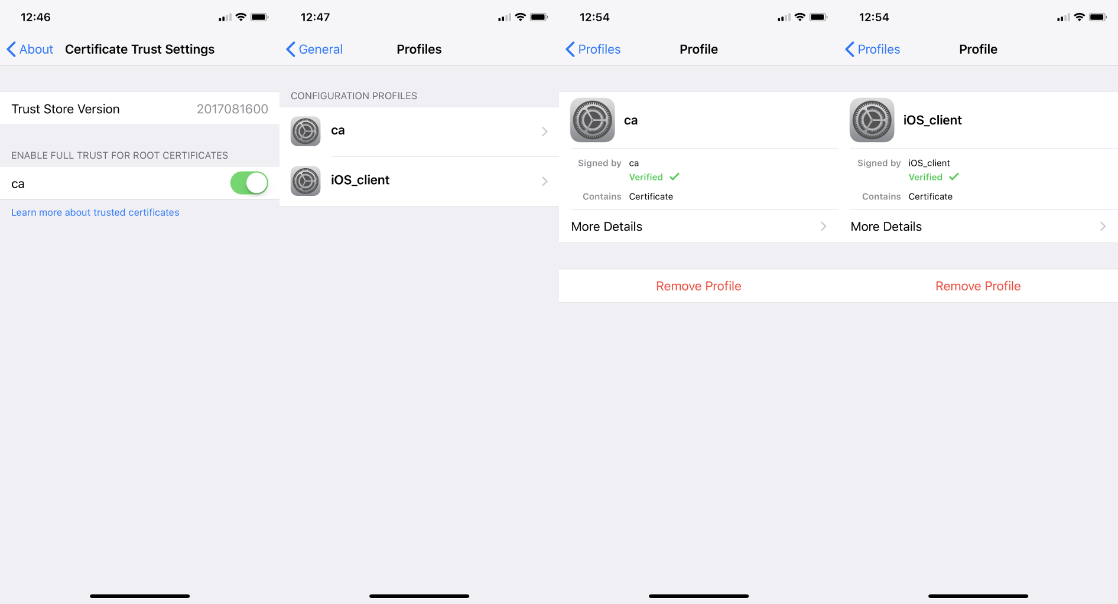
Конфігурація клієнта iOS
Зазвичай пакет PKCS12 містить також сертифікат ЦС, але iOS не встановлює цей ЦС, тому самопідписаний сертифікат ЦС має бути встановлений окремо у форматі PEM. Відкрийте ці файли на пристрої iOS та встановіть обидва сертифікати, дотримуючись інструкцій. Необхідно позначити самопідписаний сертифікат ЦС як надійний на пристрої iOS. Це можна зробити в меню Settings -> General -> About -> Certificate Trust Settings. Коли це буде зроблено, перевірте, чи обидва сертифікати позначені як «перевірені» в меню Settings -> General -> Profiles.

Slide 33
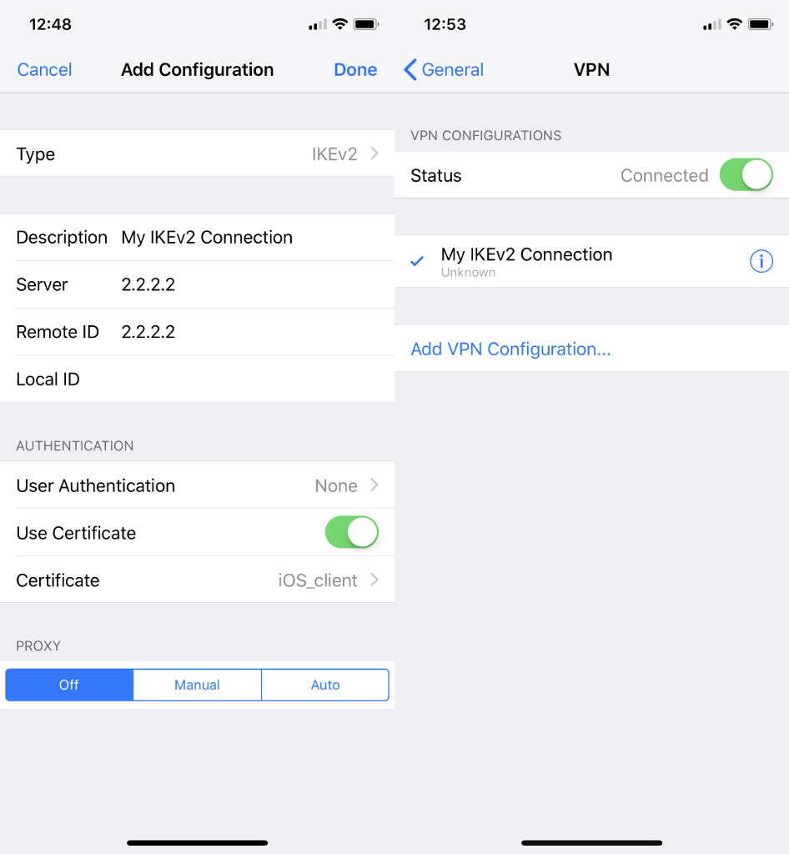
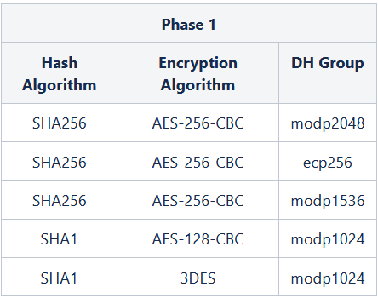
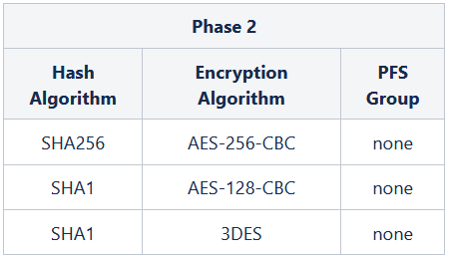
Тепер ви можете перейти до меню Settings -> General -> VPN і додати нову конфігурацію. Віддалений ідентифікатор має бути рівним common-name або subjAltName сертифіката сервера. Місцевий ідентифікатор можна залишити порожнім.
Наразі iOS сумісна з наступними наборами пропозицій фази 1 (профілі) та фази 2 (пропозиції):
:
Якщо ви підключені до VPN через Wi-Fi, пристрій iOS може перейти в режим сну та відключитися від мережі.

Slide 34
Конфігурація клієнта Android (strongSwan).
Наразі в Android відсутня вбудована підтримка IKEv2, проте можна використовувати strongSwan з Google Play Store, який переносить IKEv2 на Android. StrongSwan приймає сертифікати формату PKCS12, тому перед налаштуванням VPN-з'єднання в strongSwan переконайтеся, що ви завантажили пакет PKCS12 на свій пристрій Android. Коли це буде зроблено, створіть новий профіль VPN у strongSwan, введіть IP-адресу сервера та виберіть «Сертифікат IKEv2» як тип VPN. Вибираючи сертифікат користувача, натисніть Встановити та виконайте процедуру вилучення сертифіката, вказавши пакет PKCS12. Збережіть профіль та перевірте з’єднання, натиснувши профіль VPN.

Slide 35
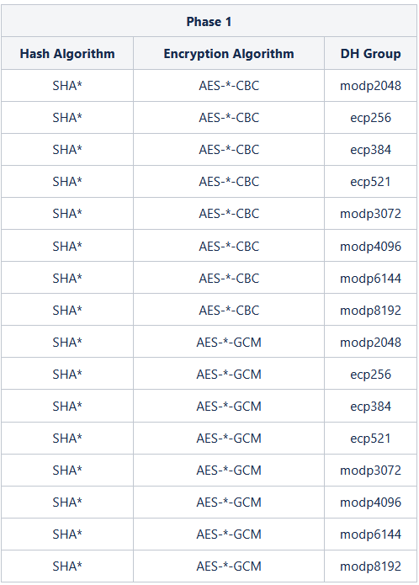
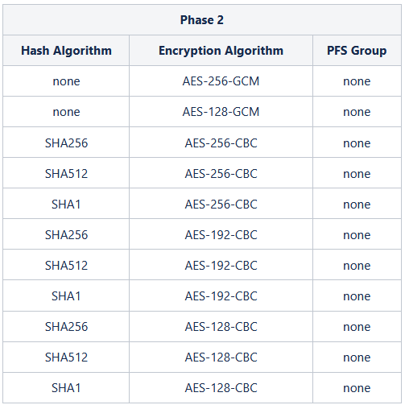
Можна вказати спеціальні параметри шифрування в strongSwan, поставивши прапорець «Показати додаткові налаштування».
Наразі strongSwan за замовчуванням сумісний з наступними наборами пропозицій фази 1 (профілі) та фази 2 (пропозиції):

Slide 36
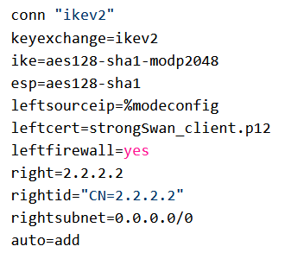
Конфігурація клієнта Linux (strongSwan).
Завантажте пакет сертифікатів PKCS12 і перемістіть його в каталог /etc/ipsec.d/private.
Додайте експортовану парольну фразу для приватного ключа до файлу /etc/ipsec.secrets, де «strongSwan_client.p12» — це ім’я файлу, а «1234567890» — це парольна фраза.
Додайте нове підключення до файлу /etc/ipsec.conf
Тепер ви можете перезапустити (або запустити) демон ipsec та ініціалізувати з’єднання

Slide 37
Налаштування Road Warrior з використанням IKEv2 з EAP-MSCHAPv2 authentication під керуванням User Manager (RouterOSv7)
У цьому прикладі пояснюється, як встановити безпечне з’єднання IPsec між пристроєм, підключеним до Інтернету (клієнт Road Warrior), і пристроєм під керуванням RouterOS, який виконує роль сервера IKEv2 та User Manager. Можна запустити User Manager на окремому пристрої в мережі, однак у цьому прикладі і User Manager, і сервер IKEv2 будуть налаштовані на одному пристрої (Office).

Slide 38
Конфігурація сервера RouterOS
Вимоги
Щоб ця настройка працювала, є кілька передумов для маршрутизатора:
IP-адреса маршрутизатора повинна мати дійсний публічний запис DNS - для цього можна використовувати IP Cloud.
Маршрутизатор повинен бути доступним через порт TCP/80 через Інтернет - якщо сервер знаходиться за NAT, слід налаштувати переадресацію портів.
Пакет User Manager повинен бути встановлений на маршрутизаторі.
Створення сертифіката Let's Encrypt
Під час аутентифікації EAP-MSCHAPv2 має відбутися рукостискання TLS, що означає, що сервер повинен мати сертифікат, який може бути підтверджений клієнтом. Щоб спростити цей крок, ми будемо використовувати сертифікат Let's Encrypt, який може бути перевірений більшістю операційних систем без будь-якого втручання користувача. Щоб створити сертифікат, просто увімкніть сертифікат SSL в меню «Сертифікати». За замовчуванням команда використовує динамічний запис DNS, наданий IP Cloud, однак можна також вказати користувацьке ім’я DNS. Зверніть увагу, що запис DNS повинен вказувати на маршрутизатор.
Якщо генерація сертифіката пройшла успішно, ви повинні побачити сертифікат Let's Encrypt, встановлений у меню Certificates.

Slide 39
Налаштування User Manager
Перш за все, дозвольте отримувати запити RADIUS від локального хоста (самого маршрутизатора):
Увімкніть диспетчер користувачів і вкажіть сертифікат Let's Encrypt (замініть назву сертифіката на той, що встановлено на вашому пристрої), який використовуватиметься для автентифікації користувачів.
Нарешті додайте користувачів та їхні облікові дані, які клієнти використовуватимуть для аeтентифікації на сервері.

Slide 40
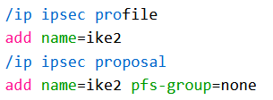
Налаштування клієнта RADIUS
Щоб маршрутизатор використовував RADIUS-сервер для аутентифікації користувачів, потрібно додати нового клієнта RADIUS, який має той самий спільний ключ, який ми вже налаштували в User Manager.
Конфігурація сервера IPsec (IKEv2).
Додайте новий профіль для фази 1 та пропозицій фази 2 із pfs-group=none:
Конфігурація режиму використовується для розподілу адрес з IP/Pools.

Slide 41
Оскільки шаблон політики має бути налаштований, щоб дозволити лише певні мережеві політики, потрібно створити окрему групу політик і шаблон.
Створимо новий IPsec peer, який слухатиме всі вхідні запити IKEv2.
Нарешті, створимо новий запис ідентифікації IPsec, який буде відповідати всім клієнтам, які намагаються пройти аутентифікацію за допомогою EAP. Зверніть увагу, що згенерований сертифікат Let's Encrypt необхідно вказати.

Slide 42
Конфігурація розділеного тунелю (Додатково)
Розділене тунелювання – це метод, який дозволяє клієнтам Road Warrior отримати доступ лише до певної захищеної мережі і в той же час надсилати решту трафіку на основі внутрішньої таблиці маршрутизації (на відміну від надсилання всього трафіку через тунель). Щоб налаштувати розділене тунелювання, необхідно змінити параметри конфігурації режиму.
Наприклад, ми дозволимо нашим клієнтам Road Warrior отримати доступ лише до мережі 10.5.8.0/24.
Також можна надіслати певний DNS-сервер для використання клієнтом. За замовчуванням використовується system-dns=yes, який надсилає DNS-сервери, налаштовані на самому маршрутизаторі в IP/DNS. Ми можемо змусити клієнта використовувати інший DNS-сервер за допомогою параметра static-dns.
Розділена мережа не є заходом безпеки. Клієнт (ініціатор) все ще може запитати інший селектор трафіку фази 2.

Slide 43
Призначення статичної IP-адреси користувачеві (Необов’язково)
Статична IP-адреса будь-якому користувачеві може бути призначена за допомогою атрибута RADIUS Framed-IP-Address.
Щоб уникнути будь-яких конфліктів, статичну IP-адресу слід виключити з пулу IP інших користувачів, а також для параметра shared-users слід встановити значення 1 для конкретного користувача.
Конфігурація обліку (Необов’язково)
Щоб відстежувати час роботи кожного користувача, статистику завантаження та завантаження, можна використовувати облік RADIUS. За замовчуванням облік RADIUS вже ввімкнено для IPsec, але бажано налаштувати таймер проміжного оновлення, який регулярно надсилає статистику на сервер RADIUS. Якщо маршрутизатор буде обробляти багато одночасних сеансів, краще збільшити таймер оновлення, щоб уникнути збільшення використання CA.

Slide 44
Базове налаштування L2TP/IPsec
У цьому прикладі показано, як легко налаштувати сервер L2TP/IPsec на RouterOS для з’єднань Road Warior (працює з Windows, Android, iOS, macOS та іншими реалізаціями L2TP/IPsec від постачальників).
Конфігурація сервера RouterOS
Перший крок - увімкнути сервер L2TP:
Для параметра use-ipsec встановлено значення обов’язково, щоб переконатися, що приймаються лише інкапсульовані з’єднання IPsec L2TP. Тепер він включає сервер L2TP і створює динамічний одноранговий IPsec із зазначеним секретом.
Слід бути обережним, якщо існує статична однорангова конфігурація IPsec.

Slide 45
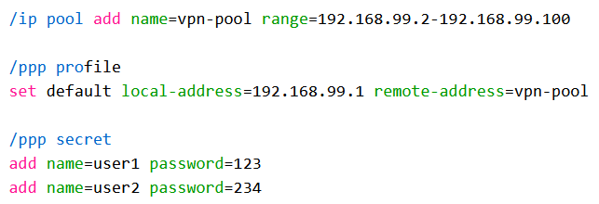
Наступний крок — створити пул VPN і додати кількох користувачів.
Тепер маршрутизатор готовий приймати клієнтські підключення L2TP/IPsec.
Конфігурація клієнта RouterOS
Щоб RouterOS працював як клієнт L2TP/IPsec, потрібно додати його як новий клієнт L2TP.
Він автоматично створить динамічні конфігурації однорангового IPsec і політики.

Slide 46
Дякую за увагу!

